Slide 1


UNIVERSIDAD AUTÓNOMA DEL ESTADO DE MÉXICO
FACULTAD DE TURISMO Y GASTRONOMÍA
MATERIAL DIDÁCTICO
TÍTULO:
MERCADOS ESPECIALIZADOS DEL TURISMO
(y su relación con la Gastronomía)
PROGRAMA EDUCATIVO: Licenciatura en Gastronomía

Slide 2
UNIDAD DE APRENDIZAJE:
TENDENCIAS DE LA GASTRONOMÍA Y SU IMPACTO EN EL TURISMO
PERIODO: 2015B
RESPONSABLE DE LA ELABORACIÓN:
DRA. EN C. S. DIANA CASTRO RICALDE

Slide 3
PRESENTACIÓN DEL MATERIAL
Durante el mes de julio del año 2015, el Gobierno de la República dio a conocer una estrategia para potenciar la oferta gastronómica del país, denominada «Política de Fomento a la Gastronomía Tradicional», con el propósito de posicionar ésta como motivadora del desplazamiento turístico y otorgarle mayor reconocimiento internacional. Como forma de apoyo, la Secretaría de Turismo (SECTUR) ha diseñado una serie de productos que abarcan diversos segmentos de la población asociados con las tendencias gastronómicas.

Slide 4
PRESENTACIÓN DEL MATERIAL
De aquí que este material, puede ser utilizado para caracterizar los 12 mercados turísticos propuestos por la Secretaría, asociados a dichos grupos de población, tanto los de la Tercera Edad, como de los jóvenes, familias numerosas, etc.., ya que se reconoce que tanto el turismo como la gastronomía deben ser estudiados desde perspectivas multidisciplinarias que permitan su experimentación, su análisis y crítica, así como también su innovación, que todo profesional debe conocer e impulsar.

Slide 5
PRESENTACIÓN DEL MATERIAL
El material que aquí se presenta, corresponde a la Unidad de Competencia II del programa de estudios «Tendencias de la gastronomía y su impacto en el Turismo».
El propósito específico de este Programa es: Analizar las tendencias gastronómicas y relacionarlas con los mercados turísticos a través de la identificación y comprensión de los cambios constantes de ambos ámbitos para así proponer nuevos escenarios de actuación profesional.

Slide 6
PROPÓSITO DEL MATERIAL
Caracterizar los mercados especializados propuestos por la Secretaría de Turismo para la integración de los segmentos turístico y gastronómico que permitan establecer la necesaria relación entre las motivaciones de los turistas y sus preferencias alimentarias.

Slide 7
UNIDAD DE COMPETENCIA II
Analiza las tendencias gastronómicas en diversos ámbitos y las relaciona con el turismo

Slide 8
GUIÓN EXPLICATIVO PARA EL EMPLEO DEL MATERIAL
Se sugiere presentarlo paulatinamente, durante un promedio de 6 sesiones de clase presenciales, que tienen una duración de dos horas cada una.
Así, se recomienda presentar 2 mercados por sesión.
Este material puede ser utilizado como apoyo para la presentación de las principales características que distinguen a los 12 mercados turísticos impulsados en este sexenio (2012-2018) por la Secretaría de Turismo.

Slide 9
GUIÓN EXPLICATIVO PARA EL EMPLEO DEL MATERIAL
En cada sesión, el docente puede acompañar su exposición oral con este material, y apoyándose de alguna de las siguientes estrategias didácticas:
A) LLUVIA DE IDEAS: Solicitar a los alumnos su opinión y comentarios en torno al mercado turístico que se vaya a presentar, antes de proyectar el material. Retomar las observaciones de los alumnos al ir avanzando en la proyección.
B) PALABRAS CLAVE: Con base en las imágenes proyectadas que corresponden a cada mercado turístico, solicitar a cada uno de los estudiantes por lo menos una palabra clave que permita describir aquello que se está viendo.

Slide 10
GUIÓN EXPLICATIVO PARA EL EMPLEO DEL MATERIAL
C) PREGUNTAS DETONADORAS: Con base en la información que se va proyectando, se pueden ir formulando algunas interrogantes que detonen la participación y discusión de los alumnos.
D) LECTURA COMENTADA: Se puede ir solicitando a cada alumno la lectura en voz alta de la información contenida en la diapositiva que se trate. Y con base en ella, ir solicitando opiniones y comentarios que sean producto de la experiencia y conocimientos de los propios estudiantes, en relación con el tema abordado.

Slide 11
GUIÓN EXPLICATIVO PARA EL EMPLEO DEL MATERIAL
E) DEBATE: Igualmente con base en la información que se proyecta, se pueden organizar equipos entre los alumnos (mínimo 2, máximo 4) y solicitar a cada uno discuta al interior algún aspecto específico del tema tratado, durante un máximo de 15 minutos. Dos equipos pueden discutir aspectos negativos, y dos factores positivos. Después, se solicita una «puesta en común» de las conclusiones de cada equipo para tratar de consensar las diferentes opiniones vertidas.

Slide 12
GUIÓN EXPLICATIVO PARA EL EMPLEO DEL MATERIAL
F) EJERCICIOS PROCEDIMENTALES: Después de la exposición oral del profesor, y al término de la información de cada mercado turístico, se incluye un ejercicio en este mismo material, para que alumno desarrolle sus habilidades procedimentales con base en la información recibida. Se recomienda distribuir el tiempo de exposición de tal forma que igualmente se deje un lapso para la realización del ejercicio contemplado (tiempo aproximado de exposición oral: máximo 40 minutos; tiempo destinado al ejercicio: máximo 30 minutos; tiempo de retroalimentación y evaluación de lo visto y realizado: 30 minutos).

Slide 13
MERCADOS ESPECIALIZADOS DEL TURISMO
(y su relación con la Gastronomía)

Slide 14

MERCADO ESPECIALIZADO (concepto)
Grupo de personas con características y motivaciones específicas en el consumo de un producto turístico diferencial (SECTUR, 2014).

Slide 15

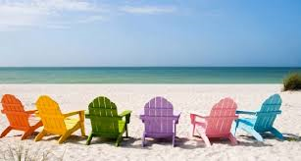

La Secretaría de Turismo reconoce 12 mercados:
1. NÁUTICO.
2. LGBT (Comunidad Lesbian, Gay, Bisexual, Transexual, Transgénero, Trasvesti e Intersexual).
3. LUJO O PREMIUM.
4. CRUCEROS.
5. TURISMO DE SALUD.
6. ROMANCE.

Slide 16
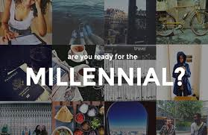
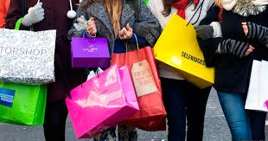
Mercados especializados (SECTUR)
7. MILLENNIALS.
8. MULTIGENERACIONAL.
9. ADULTOS EN PLENITUD.
10. TURISMO RESPONSABLE.
11. COMPRAS.
12. TURISMO DE ESTADÍA PROLONGADA.

Slide 17
MERCADO ESPECIALIZADO 1:
TURISMO NÁUTICO

Slide 18
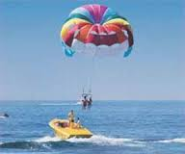
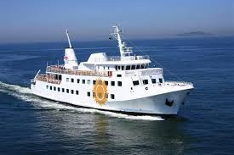
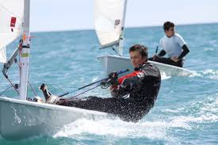
TURISMO NÁUTICO

Slide 19
MERCADO NÁUTICO (CONCEPTO)
Viajeros quienes combinan su afición por el velerismo y la navegación, con sus vacaciones y otras actividades recreativas que brinda el destino, sin importar la época del año en nuestros litorales (SECTUR, 2014).

Slide 20
MODALIDADES DEL SERVICIO DE TURISMO NÁUTICO
I. De recorridos turísticos, consistente en trasladar turistas hacia zonas de interés, sea por su atractivo natural o histórico, con o sin actividades adicionales de recreo, tales como snorkel, buceo u otras similares, que dependan para su realización de la embarcación;

Slide 21
MODALIDADES DEL SERVICIO DE TURISMO NÁUTICO
II. De pesca deportiva, para transportar al turista o turistas a zonas de pesca debidamente autorizadas por la autoridad competente, con el propósito de efectuar la captura de especies y número de ejemplar es que indique el permiso de pesca deportivo-recreativa;

Slide 22
MODALIDADES DEL SERVICIO DE TURISMO NÁUTICO
III. De remolque y esquí acuático, mediante el cual con la embarcación se remolca al usuario que se encuentra usando el esquí o a la unidad adicional recreativa, a fin de realizar un breve recorrido en una zona señalada para la práctica de esta actividad.
IV. Vuelo en paracaídas, en el cual el usuario es remolcado en un paracaídas por la embarcación, a fin de que con el impulso se eleve y, logrado el ascenso, se le lleve en recorrido por una zona que tenga autorizada el permisionario;

Slide 23
MODALIDADES DEL SERVICIO DE TURISMO NÁUTICO
V. Moto acuática, Jet Sky o similar, por el cual se brinda a las personas el uso del vehículo sea solo o con la compañía de un instructor, para que realice un recorrido por un área, distante aproximadamente 100 metros de la orilla de la costa o ribera, lejos de las zonas de bañistas,

Slide 24
MODALIDADES DEL SERVICIO DE TURISMO NÁUTICO
VI. Los que permitan al usuario o turista el uso de una embarcación menor con fines recreativos, deportivos o de esparcimiento en vías navegables, como es el caso de veleros, kayaks o embarcaciones de remos y otros similares.

Slide 25
EJERCICIO
¿QUÉ SERVICIOS GASTRONÓMICOS PODRÍAN OFRECERSE A LOS TURISTAS DEL MERCADO NÁUTICO?
(tomando en cuenta cada modalidad de turismo náutico)
INTEGREN EQUIPOS DE MÁXIMO 3 PERSONAS, DISCUTAN Y RESPONDAN POR ESCRITO LA SIGUIENTE PREGUNTA

Slide 26
MERCADO ESPECIALIZADO 2:
TURISMO LGBT

Slide 27
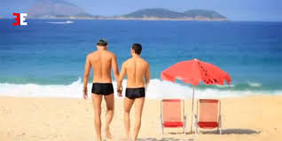
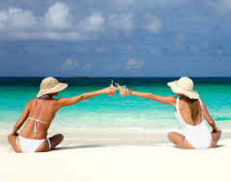

MERCADO ESPECIALIZADO: LGBT

Slide 28
TURISMO LGBT (CONCEPTO)
Turistas pertenecientes a la comunidad LGBTTTI (Lesbian, Gay, Bisexual, Transexual, Transgénero, Trasvesti e Intersexual), varias de estas personas son DINK (Doble Income No Kids). Gozan del consumo de marcas en tendencia, moda, cultura, y por supuesto, viajes, todo esto forma parte de su gusto por el buen estilo de vida (SECTUR, 2014).

Slide 29
TURISTAS DINK (Double Income, No Kids)
Parejas jóvenes, sin hijos, con altos ingresos y en las que ambos miembros trabajan, que han venido creciendo en México y casi se han duplicado desde 2005.
Cada una de estas parejas desembolsa unos 165 mil pesos (12,900 dólares) al año, principalmente en salidas al cine, comer en algún restaurante y beber unas copas en un bar.
Ahorrar no es una prioridad para los «Dinks»; como grupo ganan más en promedio que los otros tipos de hogares (Forbes, 2013).

Slide 30
MERCADO ESPECIALIZADO
Cancún, DF, Puerto Vallarta y Guadalajara.
Actualmente existe un interés en el desarrollo de este Producto Turístico en destinos como Veracruz, Yucatán, Morelos y Oaxaca. (SECTUR, 2015).
DESTINOS PREFERIDOS DE LA COMUNIDAD LGBT

Slide 31
AGENDA DE EVENTOS LGBT
17 de mayo
“Día Internacional Contra la Homofobia”.
Del 1 al 11 de junio
Festival International de Tango Queer de México
2 de junio
Marcha del Orgullo Lésbico, Gay Bisexual, Travestí, Transexual, Transgénero e Intersexual de la Ciudad de México

Slide 32


Slide 33
EJERCICIO
POR EQUIPOS DE UN MÁXIMO DE 5 INTEGRANTES, INVESTIGUEN A TRAVÉS DE INTERNET (en sus dispositivos móviles) 3 ESTABLECIMIENTOS DE ALIMENTOS Y BEBIDAS exclusivos para el TURISMO LGBT en México, por REGIÓN (un equipo investigará región sureste, otro región centro sur, otro zona centro, otro equipo más región occidente, y otro más región norte), y DESARROLLEN UN LISTADO DE POR LO MENOS 3 SERVICIOS Y/O ACTIVIDADES ESPECÍFICAS que ofrezcan dichos establecimientos para la comunidad.

Slide 34
MERCADO ESPECIALIZADO 3:
TURISMO DE LUJO O PREMIUM

Slide 35
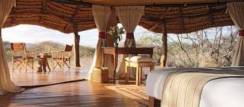
TURISMO DE LUJO O PREMIUM
Viajeros que buscan experiencias únicas, y la mejor calidad posible. El precio suele ser una cuestión secundaria a la hora de organizar sus vacaciones.
Presentan un alto grado de fidelización ya que acostumbran a repetir destino y alojamiento.

Slide 36
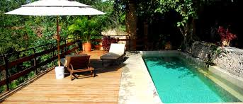
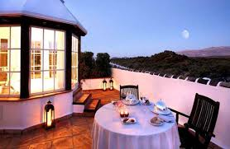
TURISMO DE LUJO O PREMIUM
Clientes más codiciados del sector.
La clave del turismo de lujo es que el cliente busca exclusividad o sensación de exclusividad: quiere un producto a su medida.
Busca servicio de alto nivel, con personal muy especializado que atienda todas sus peticiones.

Slide 37
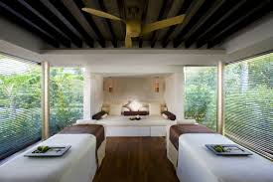
TURISMO DE LUJO O PREMIUM
Otro de los rasgos relevantes del mercado del lujo es su evolución hacia la incorporación atractivos adicionales a los viajes como puedan ser disfrutar de algún deporte, realizar una jornada de compras, o bien probar experiencias singulares o tratamientos de salud (Universidad de Huelva, 2008).

Slide 38
DISTINTIVO TESOROS DE MÉXICO
Tiene como propósito impulsar la excelencia de los hoteles y restaurantes cuyos altos estándares de servicio, características arquitectónicas y gastronómicas, reflejan y promueven la riqueza de la cultura mexicana.
La propuesta de valor se centra en establecimientos que ofrecen una experiencia extraordinaria en ambientes mexicanos con personalidad, autenticidad, originalidad, confort, quietud, sofisticación y lujo, para clientes de buscan exclusividad y excelencia.

Slide 39
EJEMPLO DE ESTABLECIMIENTO CON DISTINTIVO (SECTUR Guanajuato, 2015)
Estándares para restaurantes (Establecimientos certificados con el Distintivo H):
El diseño del menú deberá integrar elementos de la cocina mexicana, resaltando personalidad propia identificable en la imagen y sazón de la oferta gastronómica.
El 60% del menú debe ser platillos mexicanos.
La integración de vinos mexicanos, debe ser al menos de 10 etiquetas nacionales.
El 25% de las bebidas debe ser representativa de México.

Slide 40
¿QUÉ RESTAURANTES DE MÉXICO CUENTAN CON EL DISTINTIVO «TESOROS DE MÉXICO»?
Investiguen la respuesta, y aporten un mínimo de 2 establecimientos de A y B por parejas.
INVESTIGUEN Y RESPONDAN

Slide 41
EJERCICIO
Una vez identificados los establecimientos, busquen el menú de cada uno en línea y distingan un mínimo de 3 platillos que se ofrezcan en el restaurante que se trate, y que consideren que identifican o representan la cocina mexicana. Expongan sus resultados ante el grupo.

Slide 42
MERCADO ESPECIALIZADO 4:
TURISMO DE CRUCEROS

Slide 43
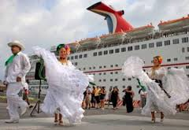
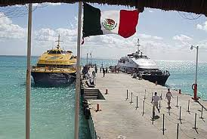
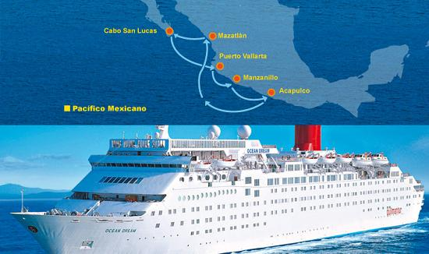
MERCADO: TURISMO DE CRUCEROS

Slide 44
TURISMO DE CRUCEROS: Definiciones asociadas (SCT, 2004 a)
CRUCERO: Buque de pasajeros que realiza recorridos turísticos tocando varios destinos en uno o más países. Puede transportar de 100 hasta 3,000 pasajeros.
INDUSTRIA DE CRUCEROS: Aplica al conjunto de empresas de diferente índole que participan en la organización y asistencia del desplazamiento y estancia de los cruceros en los destinos turísticos. Representa los aspectos de inversión y comercialización en o hacia el sitio mismo de origen de los recursos turísticos, transformándolos y presentándolos a la clientela.

Slide 45
TURISMO DE CRUCEROS: Definiciones asociadas (SCT, 2004 a)
PASAJERO: Persona que viaja en una embarcación, sin formar parte de la tripulación.
PUERTO: El lugar de la costa o ribera habilitado como tal por el Ejecutivo Federal para la recepción, abrigo y atención de embarcaciones, compuesto por el recinto portuario y, en
su caso, por la zona de desarrollo, así como por accesos y áreas de uso común para la navegación interna y afectas a su funcionamiento; con servicios, terminales e instalaciones.
PUERTO TÚRÍSTICO: Es un conjunto de obras e instalaciones sin desarrollos inmobiliarios, que tienen por objeto prestar servicios públicos a
las embarcaciones turísticas.

Slide 46
TURISMO DE CRUCEROS: Concepto
Es el desplazamiento turístico que realizan viajeros nacionales y extranjeros por los mares continentales en embarcaciones de recreo de gran escala denominadas cruceros; con rutas determinadas y periódicas, realizando escalas en los diferentes puertos de los países que visitan y haciendo uso de los servicios tanto al interior de las embarcaciones como de los productos y atractivos turísticos que ofrece
cada destino (SCT, 2004 b).

Slide 47
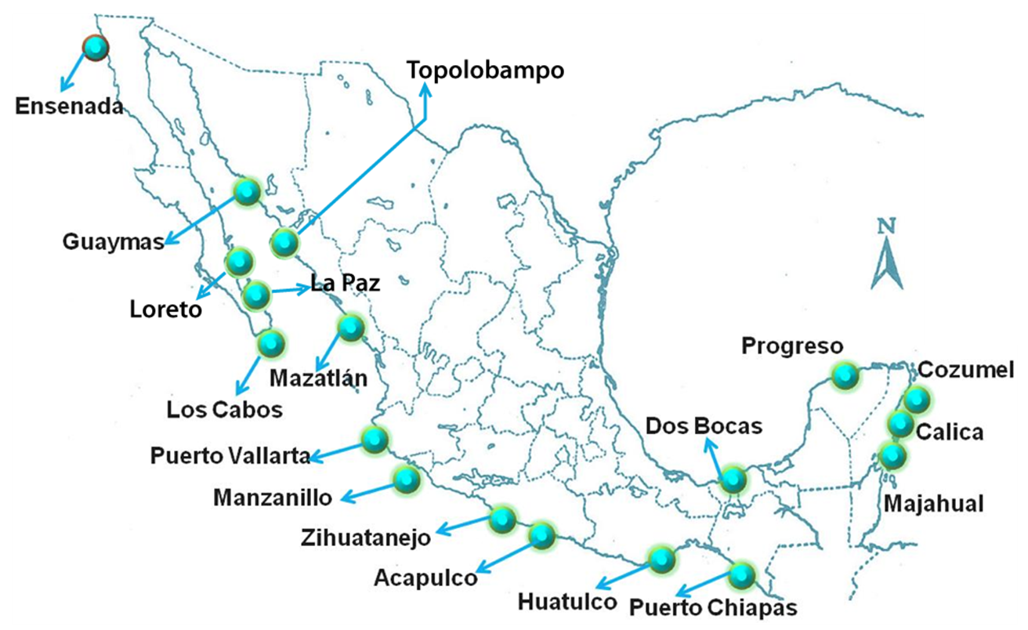
DESTINOS DE CRUCEROS EN MÉXICO

Slide 48
DATOS RELACIONADOS CON CRUCEROS EN MÉXICO
1. Los puertos en México preferidos por los turistas se encuentran en El Caribe.
2. Durante 2014 llegaron más de 5 millones 556 mil cruceristas a México .
3. Hubo un incremento del 27.8 % respecto a las llegadas de 2013.
4. Los crecimientos más sobresalientes fueron: los puertos Pichilingue, en Guerrero (aumento de 550 % en el arribo de barcos y de 635 % en cruceristas); Loreto, Baja California Sur, con alzas del 533 % en cruceros y 392% en viajeros; y Mazatlán, Sinaloa, con repuntes del 483 y 862 % (El Financiero, 2015).

Slide 49
EJERCICIO
TURISMO DE CRUCEROS Y GASTRONOMÍA
¿QUÉ SERVICIOS GASTRONÓMICOS SE OFRECEN O PODRÍAN OFERTARSE EN LOS CRUCEROS?
(formen equipos de trabajo, discutan y presenten sus resultados ante la clase, de acuerdo con las instrucciones de la profesora)

Slide 50
MERCADO ESPECIALIZADO 5:
TURISMO DE SALUD

Slide 51

TURISMO DE SALUD

Slide 52

TURISMO DE SALUD: CONCEPTO
Es el proceso de salir del país o estado de residencia para recibir tratamientos y cuidados en el extranjero (SECTUR, 2014).

Slide 53
MODALIDADES RELACIONADAS CON EL TURISMO DE SALUD
TURISMO DE BIENESTAR:
Con orientación al relajamiento, cambios de estilos de vida, spas, retiros espirituales, hogares de retiro y asistencia a personas de la tercera edad.
TURISMO MÉDICO: Abarca procedimientos quirúrgicos y tratamientos con medicamentos; procesos de orden ambulatorio (dentales, oftalmológicos, e incluso, cirugía cosmética).

Slide 54
DATOS RELEVANTES RELACIONADOS CON TURISMO DE SALUD
ESTADOS CON OFERTA MÉDICA
ESPECIALIDADES MÉDICAS
Nuevo León, Baja California, Baja California Sur, Sonora, Tamaulipas, Chihuahua, Jalisco, Quintana Roo, Yucatán, entre otros.
Cardiología, cirugía cosmética y reconstructiva, salud reproductiva y fertilidad, oncología, ortopedia, odontología, cirugía de
columna y cirugía bariátrica.

Slide 55
DATOS RELACIONADOS CON TURISMO DE SALUD
Ahorros en servicios médicos en comparación con EUA:
de 36% a 89%

Slide 56
GASTO EN SALUD (SRE, 2013)
Considerando el ahorro en costos, el tiempo de traslado, la afinidad cultural, disponibilidad de infraestructura hospitalaria de vanguardia y la calidad del capital humano calificado, México es la opción para pacientes extranjeros sobre todo de países como Canadá y EE. UU (SRE, 2013, p. 6).

Slide 57
México es el segundo destino de turismo médico en el mundo.
¿SABES CUÁLES SON EL PRIMER Y EL TERCER DESTINO DE ESTE TIPO DE TURISMO?

Slide 58
EJERCICIO
INDIVIDUAL

Slide 59
GIMNASIOS SPAS
CLÍNICAS DE BELLEZA
CLÍNICAS DENTALES
CLÍNICAS DE CIRUGÍA COSMÉTICA
HOSPITALES BALNEARIOS
RETIROS ESPIRITUALES
PARA LOS SIGUIENTES SERVICIOS RELACIONADOS CON TURISMO MÉDICO, ¡QUÉ TIPO DE PRODUCTOS GASTRONÓMICOS DISEÑARÍAS?
Elige un servicio, y describe el producto gastronómico relacionado

Slide 60
MERCADO ESPECIALIZADO 6:
TURISMO DE
ROMANCE

Slide 61
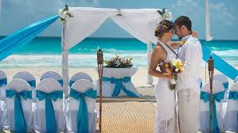
TURISMO DE ROMANCE

Slide 62
TURISMO DE ROMANCE: CONCEPTO
Parejas que viajan para celebrar un motivo especial en su vida, ya sea para dar el anillo de compromiso, despedida de soltero(a), bodas de destino, lunas de miel, familymoons (cuando los novios tienen hijos y ellos forman parte del viaje por la boda o la luna de miel), babymoons (viaje previo a tener al bebé), aniversarios y renovación de votos (SECTUR, 2014).

Slide 63
OTRO CONCEPTO (SECTUR, 2013)
El segmento romance se define como aquellas parejas que efectúan un viaje para celebrar un motivo especial. Lo conforman varios rubros:
Despedidas de solteros.
Family Moons.
Lunas de miel.
Renovación de votos.
“Bodas Destino” (el más rentable para México).

Slide 64
DATOS RELACIONADOS CON BODAS -turismo de romance- (SECTUR, 2013)
6% de las bodas realizadas en Estados Unidos (EUA) en 2009 fueron “Bodas destino”.
350 mil ceremonias se realizan fuera de su lugar de residencia.
6 de cada 10 bodas se realizan en otro destino de EUA y 4 de cada 10 en un destino internacional.
México actualmente capta el 23% de las “bodas destino” realizadas por estadounidenses.

Slide 65
DATOS RELACIONADOS CON BODAS (turismo de romance)
La asistencia a una boda es en promedio de 60 a 100 invitados con estadía de 2.5 noches, el gasto mínimo por persona es de mil 300 dólares.
Se realizan alrededor de 50 mil bodas en diferentes destinos coloniales y de playa de México.
Especial interés por estados como Quintana Roo, Morelos, Baja California Sur y la Región del Bajío.
Los meses con mayor número de bodas son los de invierno para destinos de sol y playa, y abril y mayo para los destinos coloniales (OEM, 2015).

Slide 66
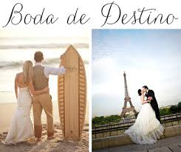

VENTAJAS DE LAS “BODAS DESTINO” PARA EL TURISMO
Se llevan a cabo en lugares tropicales como las islas del Caribe, México o Hawaii, ya que se relacionan con destinos de playa (los más populares en términos turísticos).
Es una manera de experimentar una boda única y memorable.
El clima es un factor que considera el 90% de las parejas cuando deciden llevar a cabo una boda de destino, junto con los costos, la accesibilidad, y los atractivos del destino (factores más importantes para la toma de decisión).
Son una solución cuando los invitados viven en diferentes estados de la Unión Americana o en diferentes países.
Además de la boda, incluye múltiples eventos como actividades de grupo, servicios de spa, compras e incluso la luna de miel (SECTUR, 2013).

Slide 67
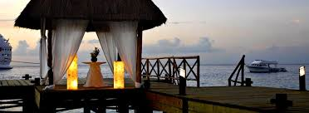
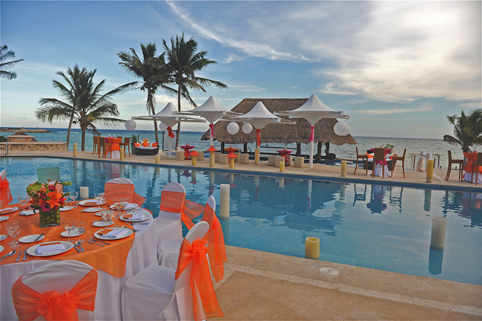
VENTAJAS DE LAS “BODAS DESTINO” PARA EL TURISMO
Las parejas se casan en cualquier época del año.
Trip Advisor reporta que el 75% de los 1800 viajeros entrevistados en su encuesta anual, llevaron a cabo un viaje romántico en el 2009 contra el 72% que lo realizaron en el 2008.
Es un mercado con un valor de 28 billones de dólares considerando 10 billones de dólares anuales que se gastan en lunas de miel, más 10 billones de dólares en bodas de destino y 8 billones de dólares que se gastan los asistentes a las bodas de destino en hospedaje.
37% de las lunas de miel de parejas estadounidenses se llevan a cabo dentro de Estados Unidos (contando Hawai y Alaska) y el 63% en destinos internacionales.
40 % de los lunamieleros se hospedan en un resort, el 27% en un hotel de cadena y el 10% en un hotel boutique (SECTUR, 2013).

Slide 68
EJERCICIO
Respondan la siguiente pregunta por escrito, de manera individual

Slide 69
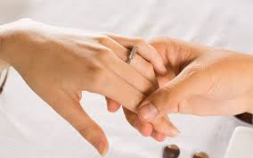
TURISMO DE ROMANCE
PARA LA REALIZACIÓN DE “BODAS DESTINO”, SE REQUIERE UNA SERIE DE PRESTADORES DE SERVICIOS, INCLUYENDO LOS GASTRONÓMICOS.
Escribe y explica un mínimo de 2 prestadores (tanto turísticos como gastronómicos), máximo 3.

Slide 70
MERCADO ESPECIALIZADO 7:
MILLENNIALS

Slide 71

TURISMO “MILLENNIALS”

Slide 72
CONCEPTO (SECTUR, 2014)
Personas nacidas entre 1981 y 1985, quienes buscan recorrer ciudades de otros países con familia y amigos por placer, son propensos a compartir sus experiencias a través de las redes sociales o en blogs, utilizando la tecnología móvil. La gran mayoría de los millennials consideran fundamental enterarse de las opiniones sobre viajes online (SECTUR, 2014).

Slide 73

MILLENNIALS, otro concepto
Segmento de consumidores formado por los jóvenes nacidos entre principios de los años 80 y principios de la década del 2000. Su estilo de vida y pautas de consumo están provocando transformaciones en la industria turística.
Son también conocidos como GENERACIÓN “Y” (Hosteltur, 2013).

Slide 74
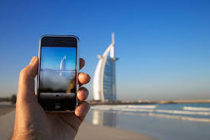

CARACTERÍSTICAS DE LOS MILLENNIALS
Tienen plena conciencia de la globalización y las tecnologías de la información forman parte de su estilo de vida (viven en un mundo más interconectado).
Se les acusa de mayor individualismo, pero explotan las redes sociales al máximo.
Se trata de una generación que ha crecido con las agencias, aerolíneas y servicios low cost, las reservas online, Youtube y los comentarios en internet.

Slide 75
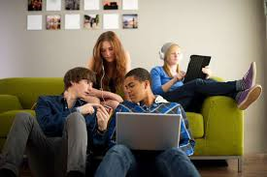
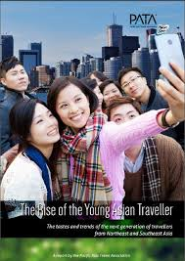
CARACTERÍSTICAS DE LOS MILLENNIALS
Después del precio, la capacidad de reservar online a través de dispositivos móviles es el factor más importante a la hora de elegir un producto o servicio (smartphones y tablets).
Más del 70% de los jóvenes consumidores consultaron webs de críticas/comentarios y sobre el destino antes de emprender el viaje.
En los últimos cinco años, la variedad de métodos de comunicación usados durante el viaje se ha incrementado enormemente, con las redes sociales (Hosteltur, 2013).

Slide 76
EJERCICIO
Por equipos conformados entre 3 y 5 integrantes, definan 3 CARACTERÍSTICAS específicas de un turista «millennial», y DISEÑEN UN MENÚ propio para él, considerando 2 entradas, 2 sopas, 3 platos principales, 3 postres y 2 bebidas, JUSTIFICANDO el por qué de su selección.
MERCADO TURÍSTICO MILLENNIALS
Y SU RELACIÓN CON LA GASTRONOMÍA

Slide 77
MERCADO ESPECIALIZADO 8:
TURISMO MULTIGENERACIONAL

Slide 78
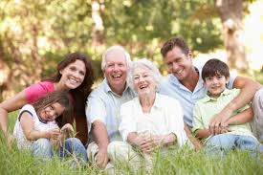
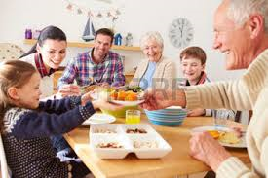
TURISMO MULTIGENERACIONAL

Slide 79
TURISMO MULTIGENERACIONAL: CONCEPTO
Tres generaciones de una familia reunidas con el propósito de llevar a cabo un viaje para convivir. Durante el viaje se trata de crear buenos recuerdos a través de la realización de actividades en las que puedan participar todos. Este tipo de turismo se enfoca al valor del costo-beneficio, pues los adultos en plenitud están dispuestos a trasladarse con el fin de disfrutar a sus nietos (SECTUR, 2014).

Slide 80
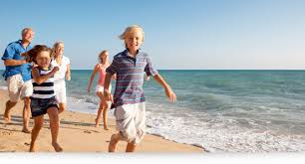
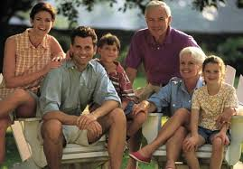
ALGUNAS CARACTERÍSTICAS:
Los viajeros se trasladan par asistir a eventos familiares. Cada de ocho de diez viajeros (77%) planearon en 2011 unas vacaciones relacionadas con un evento especial como como un cumpleaños (50%), un aniversario (40%), una reunión familiar (39%) y una boda (37%).
Viajan con mayor frecuencia. El típico viajero multigeneracional realiza más viajes (4,4 por año) que el grupo no multigeneracional (3,6 por año). "De acuerdo a las estadísticas, los viajeros multigeneracionales también realizan viajes internacionales con mayor probabilidad“ (Hosteltur, 2011).

Slide 81
ALGUNAS CARACTERÍSTICAS
Buscan asesoría de los agentes de viaje. Cerca del 20% de los viajeros multigeneracionales usan los servicios de un agente de viajes. Además, el 71% dijo valorar las recomendaciones de los agentes de viajes sobre "vacaciones y paquetes o recorridos" en comparación con sólo el 58% de los viajeros no multigeneracionales.
"El turismo multigeneracional crea un desafiante nivel de complejidad en la coordinación de programas de viaje, la gestión de múltiples puntos de partida, la reserva de habitaciones adicionales, si no contiguas, y más“ (Hosteltur, 2011).

Slide 82
POSIBLES CAUSAS PARA EL INCREMENTO DE LOS TURISTAS MULTIGENERACIONALES
Las familias viven geográficamente más lejos entre sí, más que en cualquier momento en la historia y esto incrementa el deseo de reunirse con todos sus integrantes, especialmente en fechas señaladas.
El ritmo de la vida en el siglo XXI significa que el tiempo en familia está cada vez más limitado, creando una mayor necesidad de “fuga” que sólo viajar puede proporcionar.
La enorme población de baby boomers quieren viajar y quieren llevar sus hijos y nietos con ellos ya que ahora tienen el tiempo, la salud y los ingresos disponibles para hacer viajar con sus familias, una prioridad primaria.

Slide 83
Ejercicio
Por parejas, discutan y consensen 2 platillos de la cocina mexicana que podrían ser el agrado del MERCADO MULTIGENERACIONAL (es decir, de toda la familia), JUSTIFICANDO su elección.
Luego, comenten sus reflexiones ante el grupo.

Slide 84
MERCADO ESPECIALIZADO 9:
TURISMO DE ADULTOS EN PLENITUD

Slide 85
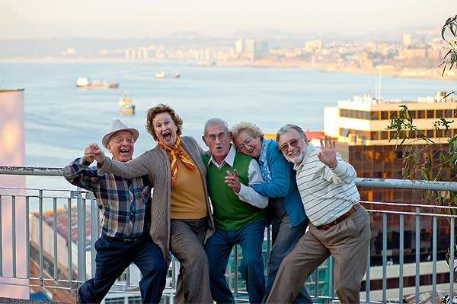
MERCADO DE ADULTOS EN PLENITUD

Slide 86
ADULTOS EN PLENITUD: CONCEPTO
Viajeros de más de 55 años quienes planean viajes de descanso y bienestar alrededor de 3 y 4 días o de 9 a 10 en temporadas bajas. Demandan en cualquier establecimiento seguridad para su tranquilidad.
Este grupo de personas se estima entre 1,3 y 1,6 mil millones en todo el mundo, y se integra en su mayoría por personas jubiladas y pensionadas. El 59% define la jubilación como “un tiempo para viajar y explorar nuevos lugares” (SECTUR, 2014).

Slide 87
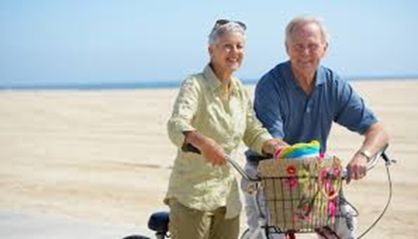

PRINCIPALES CARACTERÍSTICAS DEL TURISMO DE ADULTOS EN PLENITUD
En algunos casos son llamados adultos en edad avanzada, en otros, personas de la tercera edad y en otros casos, adultos mayores.
El pronóstico de población de adultos mayores para el 2020 es de 14 millones de mexicanos.
Tienen requerimientos especiales en materia de seguridad durante sus viajes, integración de itinerarios, información oportuna, transporte seguro y confortable, buen trato, alimentación adecuada, actividades recreativas, y asistencia médica, entre otros servicios turísticos.

Slide 88
ADULTOS EN PLENITUD Y EL TURISMO SOCIAL
Este segmento se relaciona con el llamado “TURISMO SOCIAL”, el cual aparece, como concepto y como práctica, alrededor de la Segunda Guerra Mundial, cuando se intensificó la preocupación por el interés en satisfacer la necesidad de ocio, recreación y descanso de los trabajadores.
Tuvo un crecimiento intensivo hasta los 70 (CESTUR, 2013).
Se trata de un turismo que privilegia los segmentos de población de bajos ingresos –entre ellos los “adultos mayores”, y se distingue por las “tres s”:
SOLIDARIO
SOCIAL
SUSTENTABLE
Suele recurrir a la oferta gubernamental y a prestadores de servicios de precios reducidos; o bien resolver de manera propia y/o mediante el apoyo de familiares, sus necesidades de alojamiento, transportación, alimentos y recreación.

Slide 89

CARACTERÍSTICAS DEL TURISMO SOCIAL (y adultos mayores)
Para la realización de este tipo de “turismo social”, suele recurrirse a la relación de la red familiar extensa que determina un “modo de hacer turismo” (lo que se relaciona con el destino, el establecimiento de hospedaje –que suele ser con las mismas familias-, las épocas de viaje, el monto del gasto, etc.).
Carácter tradicional e informal de buena parte de la demanda de bienes y servicios.
Importancia al turismo de los “paisanos”.

Slide 90


OFERTAS DE SERVICIOS PARA EL TURISMO SOCIAL Y DE ADULTOS EN PLENITUD
ALOJAMIENTO (centros vacacionales del ISSTE, del IMSS, del ISSEMyM).
TRANSPORTACIÓN (TURISSSTE).
FINANCIAMIENTOS O CRÉDITOS PERSONALES (FONACTO, IMSS, ISSTE).
PASEOS CULTURALES (descuentos en museos y en algunos parques recreativos).

Slide 91
EJERCICIO
LUEGO, ELIJAN UNO Y COMENTEN CON SUS COMPAÑEROS QUÉ TIPO DE ALIMENTOS HABRÍA QUE OFRECERLES A DICHO SEGMENTO.
ESCRIBAN EL CONSENSO DEL EQUIPO, EN UN MÁXIMO DE 3 PÁRRAFOS.
A TRAVÉS DE SUS DISPOSITIVOS MÓVILES, INVESTIGUEN EN INTERNET LOS DIFERENTES SEGMENTOS DE EDAD QUE CONFORMAN EL GRUPO DE ADULTOS MAYORES O ADULTOS EN PLENITUD.

Slide 92
MERCADO ESPECIALIZADO 10:
TURISMO RESPONSABLE

Slide 93

TURISMO RESPONSABLE

Slide 94
TURISMO RESPONSABLE, CONCEPTO
Turistas quienes tienen sumo respeto al medio ambiente, factor decisivo para el traslado en cuanto a la selección de ciudades donde el tema de concientización ecológica y el respeto a la naturaleza sea determinante; así como la conservación de dichos lugares, e iniciativas por el cuidado ambiental (SECTUR, 2014).

Slide 95


CARACTERÍSTICAS DE UN TURISMO RESPONSABLE
Las construcciones respetan el medio que las rodea.
Los recorridos, excursiones y los propios turistas no son agresivos con la naturaleza.
La comunidad o municipio trabaja con los prestadores de servicios turísticos para empoderar a la comunidad local.

Slide 96

CARACTERÍSTICAS DE UN TURISMO RESPONSABLE
Se le conoce también como “turismo verde” o “turismo sostenible”, o “turismo sustentable”.
El turismo sostenible (como se le llama en países extranjeros, ya que en México se denomina sustentable, es aquel comprometido con ejercer un bajo impacto sobre el medio ambiente y la cultura local.
Según la Organización Mundial del Turismo, se define como aquel que "tiene plenamente en cuenta las repercusiones actuales y futuras, económicas, sociales y medioambientales para satisfacer las necesidades de los visitantes, de la industria, del entorno y de las comunidades anfitrionas“ (El País, 2014) .

Slide 97

ESENCIA DEL TURISMO RESPONSABLE
“Cuando un hotel promete comida local, favorece la producción del sitio donde está, y esto se revierte en la economía del lugar, aumenta la calidad de los productos. Es un círculo que se cierra” (Cabrini, cit. en El País, 2014).

Slide 98
EJERCICIO
Por tríos, diseñen un PRODUCTO GASTRONÓMICO (platillo, servicio, establecimiento) para cada uno de los subsegmentos que conforman el Turismo Responsable:
TURISMO DE NATURALEZA
TURISMO ECOLÓGICO
TURISMO DE AVENTURA
TURISMO ALTERNATIVO
TURISMO RESPONSABLE Y GASTRONOMÍA

Slide 99
MERCADO ESPECIALIZADO 11:
TURISMO DE COMPRAS

Slide 100
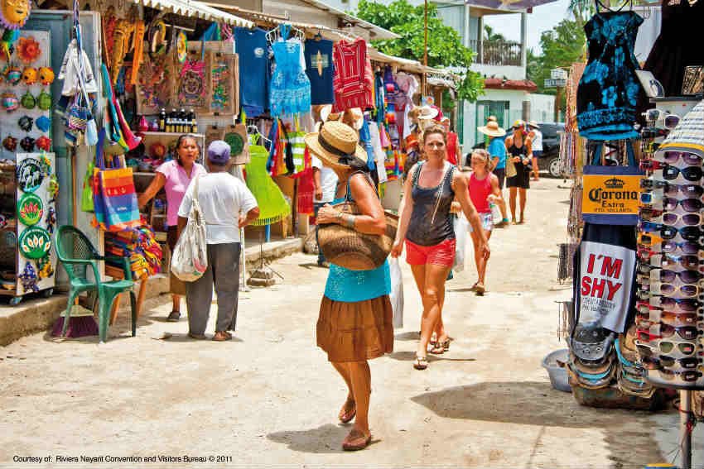
MERCADO TURÍSTICO DE COMPRAS

Slide 101
TURISMO DE COMPRAS, CONCEPTO
Personas se trasladan a un sitio diferente a donde viven con el deseo de adquirir bienes, servicios y/o insumos que dan una experiencia única al vincular su expectativa en conseguir buenos precios, productos exclusivos, únicos, artísticos, tecnológicos, culinarios y de moda en centros comerciales, oulets, mercados típicos especializados.
Se estima que un tercio de los gastos totales de los viajeros se destina a las compras, y se atrae al turista a través de boutiques y galerías independientes en poblaciones pequeñas y en ciudades con grandes cadenas. Quienes están viajando con frecuencia para ir de compras pertenecen a la clase media y proceden de Brasil, Rusia, India y China (SECTUR, 2014).

Slide 102

CARACTERÍSTICAS TURISMO DE COMPRAS
Se relaciona con el llamado “turismo urbano”, ya que combina información de empresas, tiendas, universidades; compañías e instituciones dedicadas al arte y la cultura, artesanías, moda, diseño y gastronomía, entre otras.
Para poder diferenciar a los turistas que viajan para comprar, de aquéllos quienes no compran, se tiene que considerar el motivo principal de desplazamiento, que en este caso son dichas compras.
Las compañías de tarjetas de crédito proveen información importante de este tipo de turistas, ya que les ofrecen atractivas recompensas cuando compran en el extranjero, como meses sin intereses, tipo de cambio estable o “puntos” adicionales por cada adquisición (OMT, 2014).

Slide 103
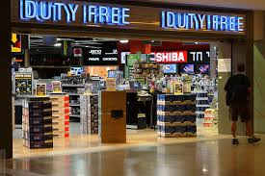
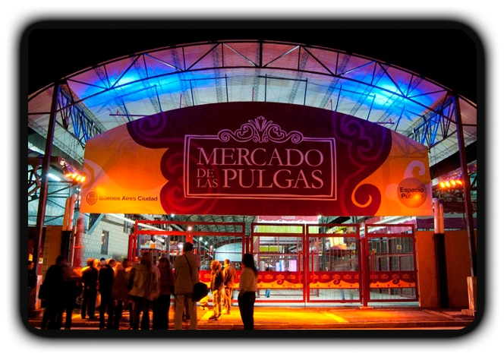
CARACTERÍSTICAS TURISMO DE COMPRAS
Mercados, bazares, boutiques, tiendas duty free en aeropuertos; outlets, malls o centros comerciales, son algunos ejemplos de los lugares donde compran los turistas.
Todos los años la Organización Mundial del Turismo (OMT), da a conocer su “Informe mundial sobre el turismo de compras” (Global Report on Shopping Tourism).
Este turismo impulsa el crecimiento y el empleo en las comunidades receptoras.
Ejerce una influencia enorme en el posicionamiento de una marca, e incluso en la distinción de los destinos (OMT, 2014).

Slide 104
EJERCICIO
Por parejas, elijan un país, ciudad o estado que se caracterice por ser «EL PARAÍSO DE LAS COMPRAS», ubiquen e integren un listado de un mínimo de 3 outlets, malls y/o centros comerciales, consignando su localización y algún tipo de oferta, servicio adicional o plus ofrecido a los turistas, así como 2 restaurantes o establecimientos de A y B que haya en ellos.
TURISMO DE COMPRAS Y GASTRONOMÍA

Slide 105
MERCADO ESPECIALIZADO 12:
TURISMO DE ESTADÍA PROLONGADA

Slide 106
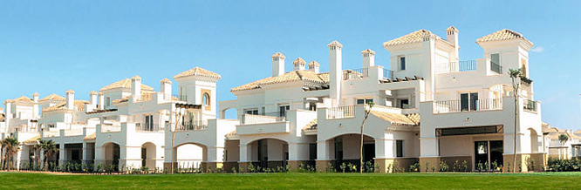
TURISMO DE ESTADÍA PROLONGADA

Slide 107
TURISMO DE ESTADÍA PROLONGADA (concepto)
Se les llama a sí a los turistas que permanecen un tiempo considerable mayor a ocho noches fuera de su lugar de residencia por diversas necesidades tales como: trabajo, estudios, cambio de temporada, recuperación o salud y visitas a familiares. O bien, personas que requieren servicios turísticos (hospedaje y alimentación) mientras consiguen residencias permanentes (SECTUR, 2014).

Slide 108
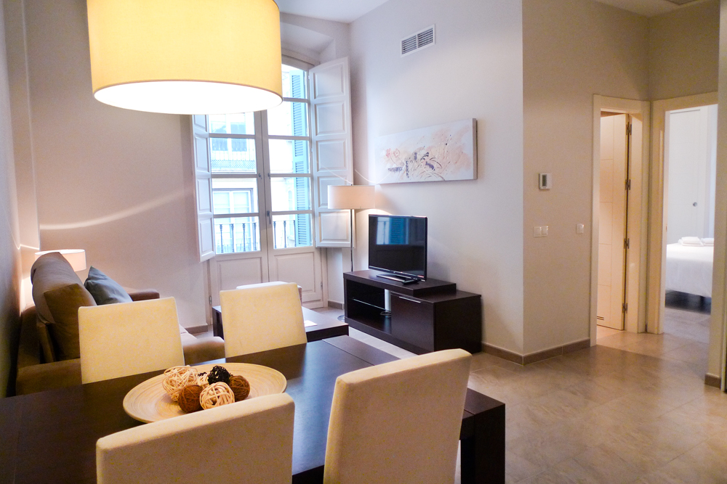
CARACTERÍSTICAS DEL TURISTA DE ESTADÍA PROLONGADA
No se debe confundir con el llamado “turista residencial”, ya que quien viaja por un largo periodo sí hace uso de servicios básicos como transporte, hospedaje y alimentación.
Los turistas de negocios (las empresas pagan sus gastos), los estudiantes y personas que se están mudando (mientras encuentran casa), son los usuarios de este tipo de turismo.
En el caso de México, se extienden permisos por la Secretaría de Relaciones Exteriores para realizar cursos, estudios de investigación o de formación académica por una temporalidad menor a 180 días. Y deben demostrar que cuentan con ingresos mensuales (salario, pensión o beca) equivalentes a $550 dólares durante los últimos tres meses (SRE, 2015).

Slide 109
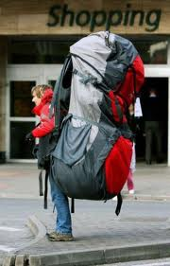
ALGUNOS SERVICIOS PARA EL TURISMO DE ESTADÍA PROLONGADA
En algunos establecimientos de hospedaje, se ofrece al turista guardar su equipaje gratuitamente durante cortos períodos de tiempo (por traslados cortos, regreso a su casa o diligencias).
Ofrecen descuentos en servicios como lavandería o estacionamiento.
Responden a solicitudes especiales como mover muebles o conseguir aparatos específicos.
Los empleados de hoteles les hacen favores o “mandados”, gratis.

Slide 110
EJERCICIO
Por tríos, diseñen un PROGRAMA DE ACTIVIDADES para este tipo de turistas, que incluya como mínimo:
A) 5 ACTIVIDADES con duración señalada.
B) De ellas, 2 deben estar ÍNTIMAMENTE RELACIONADAS CON LA GASTRONOMÍA.
C) DESCRIPCIÓN detallada de dichas actividades, con duración, lugares, materiales, personal involucrado, etc.
TURISMO DE ESTADÍA PROLONGADA

Slide 111
¿Cuál de todos los mercados especializados del turismo consideras que tiene un mayor potencial gastronómico y por qué?
PARA REFLEXIONAR

Slide 112
FUENTES DE INFORMACIÓN
CESTUR (2013). Estudio de viabilidad del turismo social en México. Centro de Estudios Superiores en Turismo /Universidad Autónoma Metropolitana. México: Secretaría de Turismo. Disponible en: http://ictur.sectur.gob.mx/pdf/estudioseinvestigacion/segmentosyproductos/segmentos/Turismo_Social.pdf [consultada en septiembre de 2015].
FORBES (2013). Dinks, los nuevos consumidores de lujo en México. Sección «Economía y Finanzas», 20 de julio de 2013. México: Forbes Online. Disponible en: http://www.forbes.com.mx/dinks-los-nuevos-consumidores-de-lujo-en-mexico/ [consultado en agosto de 2015].

Slide 113
FUENTES DE INFORMACIÓN
EL FINANCIERO (2015). Sale a flote' industria de cruceros en 2014 y llegan 27.8% más turistas. Sección Empresas, Claudia Alcántara, Última actualización 04.02.2015. Disponible en: http://www.elfinanciero.com.mx/empresas/sale-a-flote-industria-de-cruceros-en-2014-y-llegan-27-mas-turistas.html [consultado en agosto de 2015].
EL PAÍS (2014). Hacia un turismo responsable. Sección Comercio, en línea, 24 de enero de 2014. España. Disponible en: http://elpais.com/elpais/2014/01/24/planeta_futuro/1390589346_042521.html [consultado en septiembre de 2015].

Slide 114
FUENTES DE INFORMACIÓN
Ferradás Carrasco, Salvador (2001). La relevancia del turismo náutico en la oferta turística. En «Cuadernos del turismo», número 7, pp. 67-80. España: Universidad de Murcia. Disponible en: http://revistas.um.es/turismo/article/view/22131/21421 [consultado en julio de 2015].

Slide 115
FUENTES DE INFORMACIÓN
HOSTELTUR (2013). Millennials, el target de moda del turismo. España: Hosteltur. Disponible en: http://www.hosteltur.com/119900_millennials-target-moda-turismo.html [consultado en agosto de 2015].
HOSTELTUR (2011). Viajeros multigeneracionales,nuevos nichos para las agencias de viajes. España: Hosteltur. Disponible en: http://www.hosteltur.com/151160_viajeros-multigeneracionales-nuevo-nicho-mercado-agencias-viajes.html [consultado en agosto de 2015].
OEM (2015). Turismo de romance genera ganancias millonarias en México. Sección Finanzas, «La Prensa», 16 de abril de 2015. México: Organización Editorial Mexicana. Disponible en: http://www.oem.com.mx/laprensa/notas/n3775190.htm [consultado en agosto de 2015].

Slide 116
FUENTES DE INFORMACIÓN
OMT (2014). La OMT presenta el Informe Mundial sobre el Turismo de Compras. Comunicado de prensa, 22 de mayo de 2014. Organización Mundial del Turismo. Disponible en: http://media.unwto.org/es/press-release/2014-05-26/la-omt-presenta-el-informe-mundial-sobre-el-turismo-de-compras [consultado en septiembre de 2015].
SCT (2004 a). Reglamento de turismo náutico. México: Secretaría de Comunicaciones y Transportes. Disponible en: http://www.sct.gob.mx/fileadmin/_migrated/content_uploads/101_Reglamento_de_Turismo_Nautico.pdf [consultado en julio de 2015].
SCT (2004b). Política pública de cruceros. México: Secretaría de Comunicaciones y Transportes. Disponible en: http://sedetur.qroo.gob.mx/normatividad/federal/politica%20publica%20de%20cruceros%20en%20mex.pdf [consultado en agosto de 2015].

Slide 117
FUENTES DE INFORMACIÓN:
SECTUR (2015). Innovación del producto turístico. México: Secretaría de Turismo. Disponible en: http://www.gob.mx/sectur/acciones-y-programas/innovacion-del-producto-turistico [consultado en julio de 2015].
SECTUR (2014). Mercados especializados. México: Secretaría de Turismo. Disponible en: http://www.sectur.gob.mx/programas/innovacion-del-producto-turistico/mercados-especializados/ [consultado en julio de 2015].

Slide 118
FUENTES DE INFORMACIÓN
SECTUR (2013). Segmento Romance en México: principales resultados del diagnóstico de la oferta en 12 destinos. Subsecretaría de Planeación Turística, Centro de Estudios Superiores en Turismo. México: Secretaría de Turismo. Disponible en: http://ictur.sectur.gob.mx/descargas/Publicaciones/Boletin/cedoc2012/cedoc2011/EstudioRomance.pdf [consultado en julio de 2015].
SECTUR GUANAJUATO (2015). Competitividad turística. México: Secretaría de Turismo de Guanajuato. Disponible en: http://sectur.guanajuato.gob.mx/competitividad/seccion/8 [consultada en julio de 2015].

Slide 119
FUENTES DE INFORMACIÓN
SRE (2015). Información sobre visas. México: Secretaría de Relaciones Exteriores. Disponible en: http://embamex.sre.gob.mx/cuba/index.php/visas embamex.sre.gob.mx/canada/images/2013/turismo_de_salud_esp.pdf [consultado en agosto de 2015].
SRE (2013). Turismo de salud. México: Secretaría de Relaciones Exteriores. Disponible en: http://embamex.sre.gob.mx/canada/images/2013/turismo_de_salud_esp.pdf [consultado en agosto de 2015].

Slide 120
FUENTES DE INFORMACION
Universidad de Huelva (2008). Turismo de Lujo o el arte de ofrecer más que los demás. En Revista «HotelTur». España: UHU. Disponible en: http://www.uhu.es/uhutur/documentos/npturisticos1/1%20Turismo%20de%20lujo.pdf [consultado en agosto de 2015].

